Slide 1
Kütüphane Otomasyonu
Ekip üyeleri: OSMAn tahir kuzu, Ahmet telli, enes şahin, adnan gökmen, asrın aydın

Slide 2
Yapılacaklar Listesi:
Araştırma ve Öğrenme
Veritabanı Tasarımı( + Normalizasyon)
Veritabanının MySQL Workbench’te oluşturulması
Web sitesi tasarımı(Front-end)
Gerekli olan sorgu komutlarının araştırılması ve uygulanması
Web sitesinin back-end tarafının Yapılması
Ubuntu üzerinde çalıştırma işleminin gerçekleştirilmesi.

Slide 3
Toplantı Notları
1. Toplantı Notları(25.03.2021)
Proje beraberce anlaşılmaya çalışıldı. İstenilenler İdrak edilmeye çalışıldı
Herkes Veri Tabanı Yönetim Sistemi konularını tekrar edecek, öğrenecek kararı verildi.
2. Toplantı Notları(06.04.2021)
Veritabanı Tasarımı yapılmaya başlandı(Tam yapılamadı)
Osman Tahir Kuzu veritabanı işlerini görmek için takım arkadaşlarından onay aldı.
3. Toplantı Notları(10.04.2021)
Araştırıp yeniden Veritabanı için çalışmalar yapıldı.(Büyük ölçüde yapıldı)
Osman Tahir Kuzu haricindeki grup üyeleri web tasarımı için araştırmalara başladı. Kendisi ise slayt hazırlamaya başladı.
Bir dahaki toplantıya kadar anasayfa için 2 tane deneme yapıldı.
4.Toplantı Notları(14.04.2021)
Beraber çalışabilmek adına github reposu oluşturuldu. Kodlar eksik de olsa hepimizin kodlara erişebilmesi için önemli bir adım.
Anasayfanın geliştirilip diğer sayfalar ile linklenme işlemleri yapılmaya çalışıldı.(Eksik)
Web tasarımı aşaması geliştirilmeye çalışıldı. php ile mysql bağlantısı ufak çaplı araştırıldı ancak gerekli dökümantasyon işlemleri yapılmadı.

Slide 4
Görev Paylaşımı
Başlangıç:
Genel anlamda herkes bütün görevlerde yer alacak.(Duruma göre değişiklikler olabilir)
Yapılanlar:
Osman Tahir Kuzu Veritabanı tasarımı, normalizasyonu işlemleri ile uğraştı.
Ahmet Telli varlık ilişki diyagramı kısmında ve Web tasarımı kısmında çalıştı.
Adnan Gökmen Web Tasarımı kısmında çalıştı.
Asrın Aydın Web Tasarımı kısmında çalıştı.
Enes Şahin Web Tasarımı kısmında çalıştı.
Daha Sonrası için : (Paylaşım yapılmadı)
Tablolara veri girişi sağlanacak
Web tasarımı için gerekli düzeltmeler ve iyileştirmeler .
İhtiyacımız olan SQL sorgularının tespiti ve uygulama işlemi.
Projenin Back-end kısmı için araştırma yapılacak.

Slide 5
Olması Gereken Varlıklar
Kütüphane
Kitaplar
Üyeler
Yazarlar
Kategoriler
Adresler

Slide 6
Normalizasyon Öncesi Tablo

Slide 7
Başlangıçtaki Varlık Nitelikteri
Kütüphane
-kutuphane_id, kutuphaneAd, kütüphaneAdres
Kitaplar
-ISBN, kitapAdi, Yayın bilgileri
Üyeler
- uye_id, uyeAdSoyad, telefonNo, ePosta, üyeAdres
Yazarlar
yazar_id, yazarAdSoyad
Kategoriler
kategori_id, kategoriAdi

Slide 8
Normalizasyon
1)Yan yana olan çoklu veriler ayrıştırıldı:
adres bilgileri →(adres_id, mahalle, cadde, sokak binaNo, postaKodu, ilçe, il
üyeAdSoyad→(üyeAd, ÜyeSoyad)
yazarAdSoyad→(yazarAd, yazarSoyad)
Yayın bilgileri→(yayınEvi, yayınTarihi)
2)Adres niteliği Kütüphane ve Üye tablolarında tekrar ettiği için ayrı bir varlık olarak tanımlanır.

Slide 9
Normalizasyon(DEVAM)
3)Projede olması gereken varlıkların tabloları ayrıldı . Kitap, Üye, Kütüphane, Adres, Kategori, Yazar. Ve baş kısımlarına PK’ler atandı eğer aday yoksa ID niteliği eklendi.
4) Many to Many ilişkiler sonucu oluşan tablolar: Emanet KitapKütüphane, KitapYazar,Kitap Kategori Tabloları oluşturuldu.
KitapKütüphane, KitapYazar,Kitap Kategori Tablolarına ilgili foreign key’ler atandı. Ayriyeten KitapKütüphane tablosuna adet niteliği eklendi.
Emanet tablosu için Üye, Kitap, Kütüphane tablolarından foreign key alındı ve emanetTarihi, teslimTarihi nitelikleri eklendi.

Slide 10
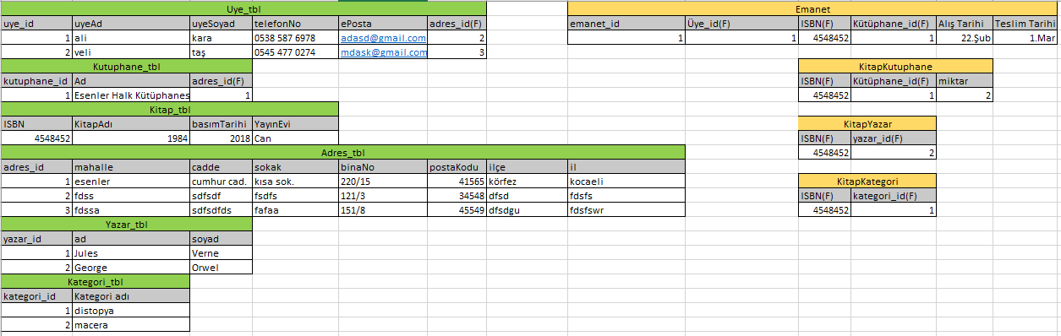
Normalizasyon Sonrası Oluşan Tablolar

Slide 11
Normalizasyon Sonrası Varlıklar ve Nitelikteri
Kütüphane
-kutuphane_id, kutuphaneAd, adres_id(fk)
Kitaplar
-ISBN, kitapAdi, Yayın bilgileri(yayinEvi, basimTarihi)
Üyeler
- uye_id, uyeAdSoyad(uyeAd, uyeSoyad), telefonNo, ePosta, adres_id(fk)
Yazarlar
- yazar_id, yazarAdSoyad(yazarAd, yazarSoyad)
Kategoriler
- kategori_id, kategoriAdi
Adresler
- adres_id, adresBilgileri(mahalle, cadde, sokak, binaNo, postaKodu, ilce, il)

Slide 12
Normalizasyon Sonrası İlişkiler ve Nitelikleri
Emanet
- emanet_id(PK), emanetTarihi, teslimTarihi, uye_id(FK), ISBN_id(FK), kutuphane_id(FK)(üçlü many to many ilişkisi)
Kitap-Kategori İlişkisi(many to many ilişkisi)
- ISBN(FK), kategori_id(FK)
Kitap-Yazar İlişkisi(many to many ilişkisi)
- ISBN(FK), yazar_id(FK)
Kitap-Kütüphane Tablosu(many to many)
- ISBN(FK), kütüphane_id(FK), miktar

Slide 13
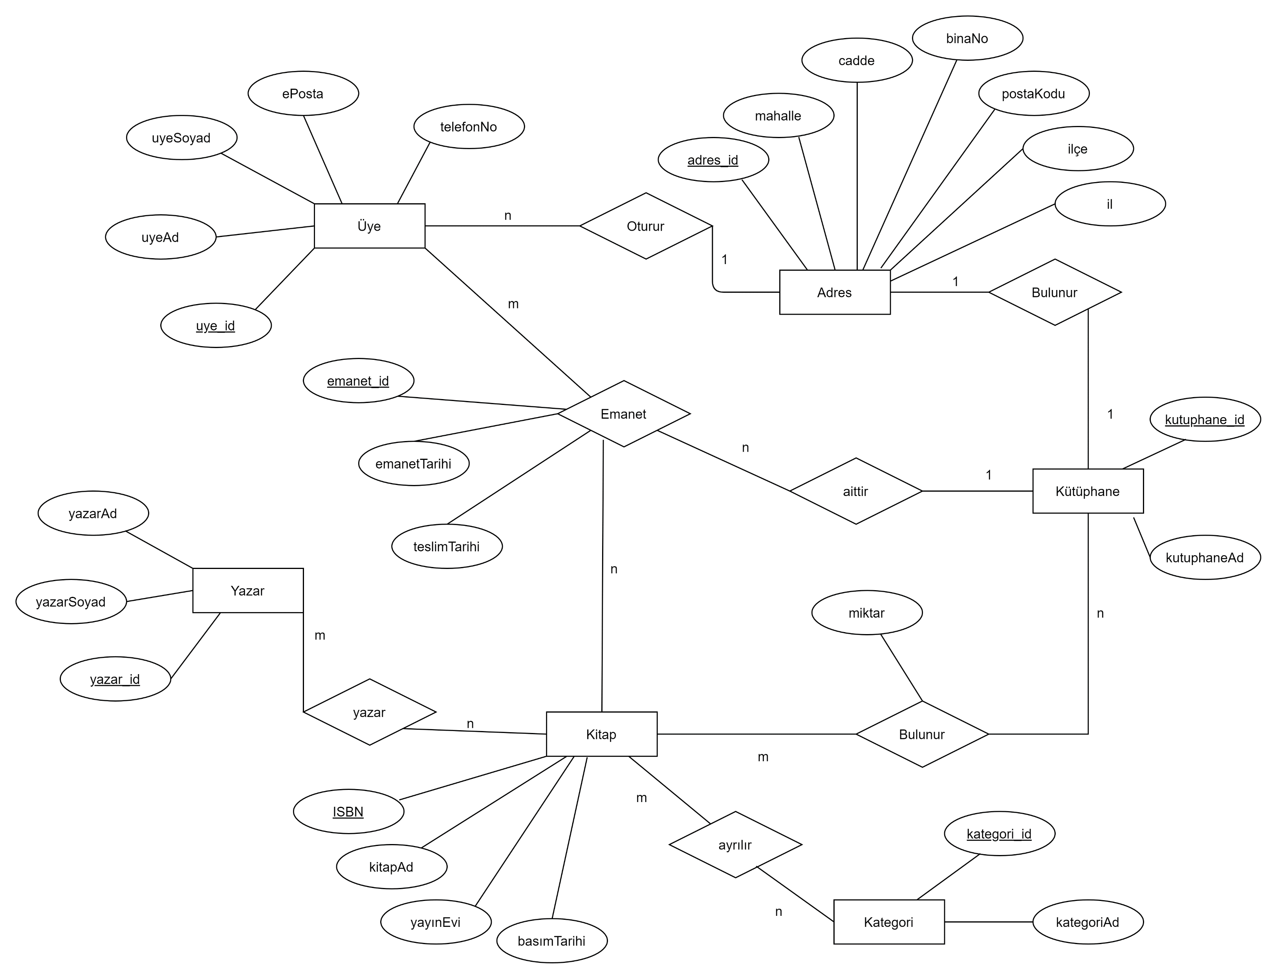
Varlıklar Arası İlişkiler

Slide 14
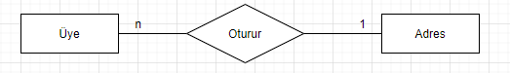
Üye Tablosu
- uye_id(PK,UQ), uyeAd, uyeSoyad, telefonNo, ePosta, adres_id(FK)
Adres Tablosu
- adres_id(PK,AI), mahalle, cadde, binaNo, postaKodu, ilce, il

Slide 15
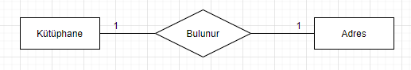
Kütüphane Tablosu
-kutuphane_id(PK,AI), kutuphaneAd, adres_id(FK)
Adres Tablosu
- adres_id(PK,AI), mahalle, cadde, binaNo, postaKodu, ilce, il

Slide 16
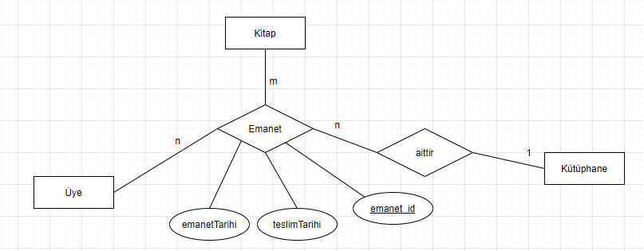
Kütüphane Tablosu
-kutuphane_id(PK,AI), kutuphaneAd, adres_id(FK)
Kitap Tablosu
-ISBN(PK,UQ), kitapAdi, yayinEvi, basimTarihi
Üye Tablosu
- uye_id(PK,UQ), uyeAd, uyeSoyad, telefonNo, ePosta, adres_id(FK)
Emanet(3 tane-many to many ilişkisi)
- emanet_id(PK), emanetTarihi, teslimTarihi, uye_id(FK), ISBN_id(FK), kutuphane_id(FK)

Slide 17
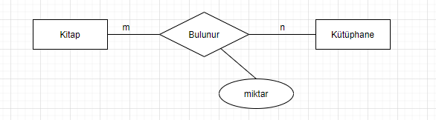
Kütüphane Tablosu
-kutuphane_id(PK,AI), kutuphaneAd, adres_id(FK)
Kitap Tablosu
-ISBN(PK,UQ), kitapAdi, sayfaSayisi , yayinEvi, yayinTarihi
Kitap-Kütüphane Tablosu(bulunur- many to many)
- ISBN(FK), kütüphane_id(FK), miktar

Slide 18
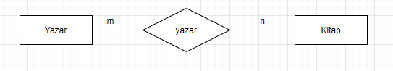
Kitap Tablosu
-ISBN(PK,UQ), kitapAdi, yayinEvi, basimTarihi
Yazar Tablosu
- yazar_id(PK,AI), yazarAd, YazarSoyad
Kitap-Yazar İlişkisi(yazar- many to many ilişkisi)
- ISBN(FK), yazar_id(FK)

Slide 19
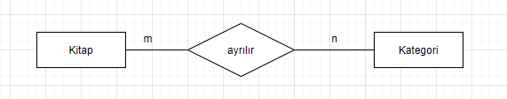
Kitap Tablosu
-ISBN(PK,UQ), kitapAdi, yayinEvi, basimTarihi
Kategori Tablosu
- kategori_id(PK,AI), kategoriAdi
Kitap-Kategori İlişkisi(ayrılır- many to many ilişkisi)
- ISBN(FK), kategori_id(FK)

Slide 20
MySQL’de tasarım için geçiş aşaması
Kütüphane Tablosu
-kutuphane_id(PK,AI), kutuphaneAd, adres_id(FK)
Kitap Tablosu
-ISBN(PK,UQ), kitapAdi, yayinEvi, basimTarihi
Üye Tablosu
- uye_id(PK,UQ), uyeAd, uyeSoyad, telefonNo, ePosta, adres_id(FK)
Adres Tablosu
- adres_id(PK,AI), mahalle, cadde, binaNo, postaKodu, ilce, il
Yazar Tablosu
- yazar_id(PK,AI), yazarAd, YazarSoyad
Kategori Tablosu
- kategori_id(PK,AI), kategoriAdi
Emanet
- emanet_id(PK), emanetTarihi, teslimTarihi, uye_id(FK), ISBN_id(FK), kutuphane_id(FK)
Kitap-Kategori İlişkisi(ayrılır- many to many ilişkisi)
- ISBN(FK), kategori_id(FK)
Kitap-Yazar İlişkisi(yazar- many to many ilişkisi)
- ISBN(FK), yazar_id(FK)
Kitap-Kütüphane Tablosu(bulunur- many to many)
- ISBN(FK), kütüphane_id(FK), miktar

Slide 21
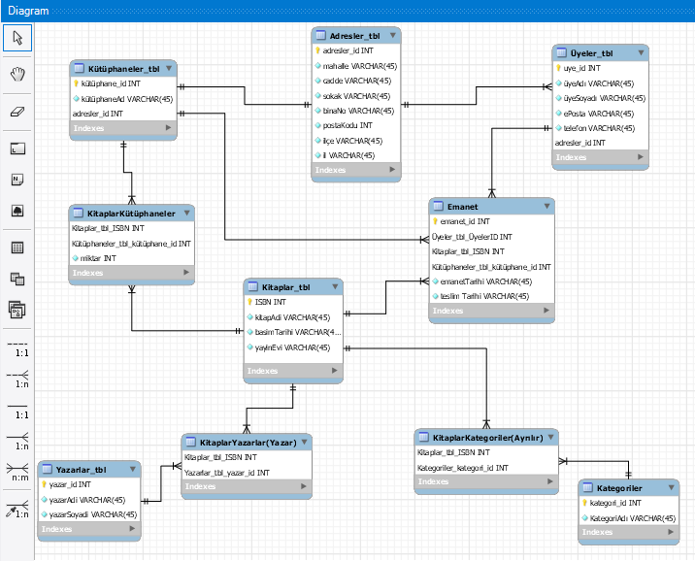

Slide 22

Web Tasarımı Çalışmaları

Slide 23


Slide 24
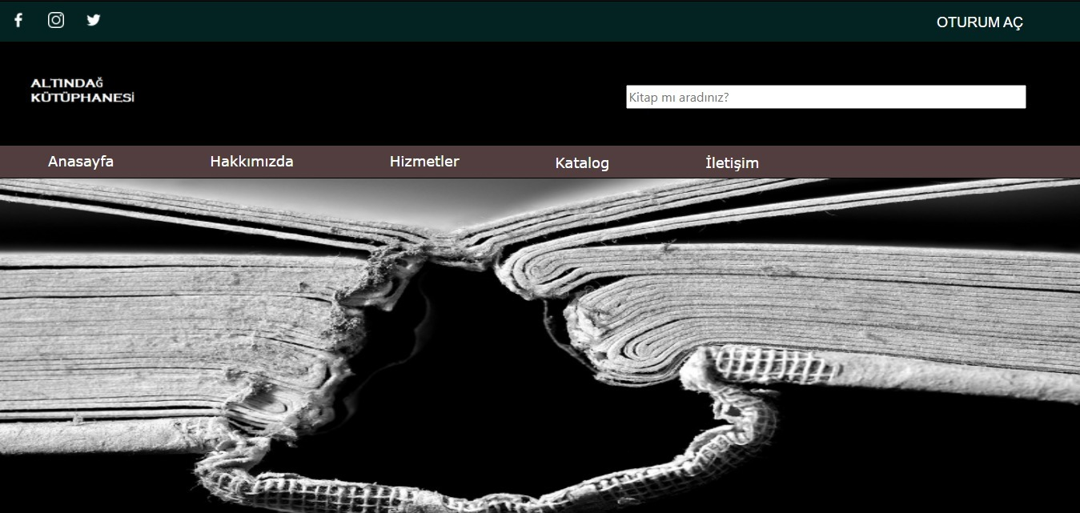

Slide 25
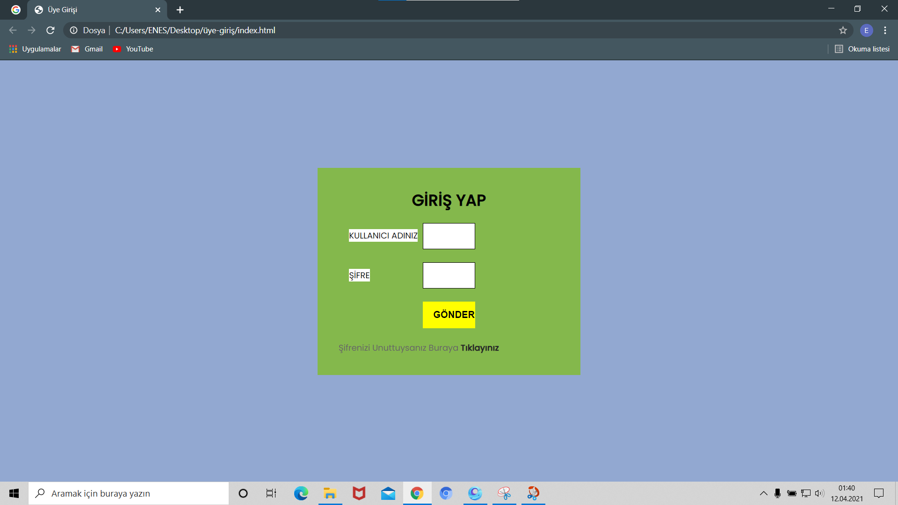
Üye giriş ekranı için deneme

Slide 26
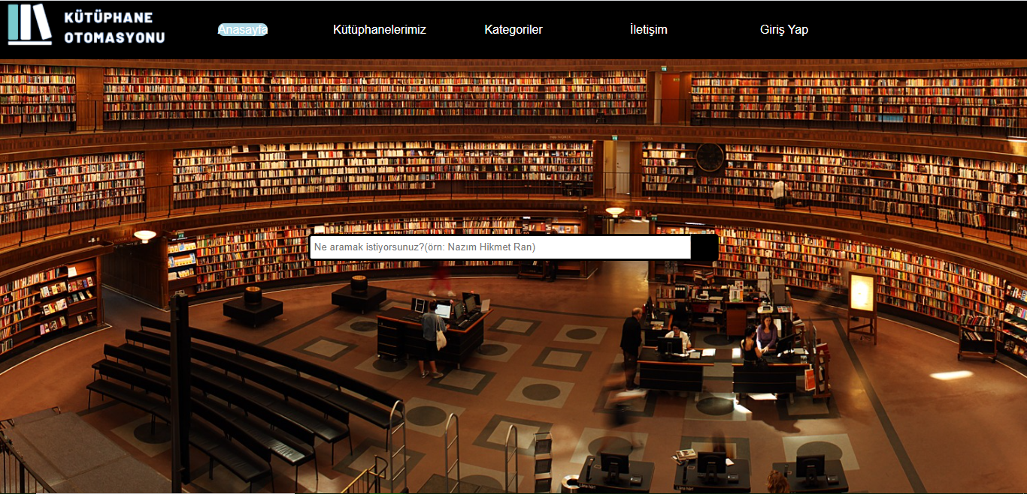
Şu Andaki Anasayfa (bkz)

Slide 27
Yapılacaklar
Tablolara veri girişi yapılacak.
Web Sitesi Tasarımı mantığını veritabanına uygun hale getirmek. Görselliğini iyileştirmek. Eklenmesi gereken dosyaları tamamlayıp entegre etmek.
" Tasarlanan veritabanı mutlaka bir program tarafından kullanılmalı ve program ile veri tabanına bağlantı işlemi, veri görüntüleme, veri ekleme,veri silme ve veri değiştirme işlemleri gerçekleştirilebilmelidir."
" Veritabanına bağlanacak programınızda kullanılan Tüm işlemler için kullanılan veritabanı komut ve sorguları ile programınızda kullnılan kütüphane ve size ait kodlar dökümante edilerek kullanım gerekçeleri açıklanmalıdır. "
Ubuntu için VirtualBox’ta ubuntu işletim sistemleri kuruldu ancak ubuntu sunucuda çalışması için gerekli araştırmalar ve işlemler yapılacak.

